Slide 1


Chào mừng các em
đến với tiết học

Slide 2
Giáo dục theo chủ đề
GIÖÕ GÌN CAÛNH ÑEÏP QUEÂ HÖÔNG
GDLG: Cảnh quan xung quanh em

Slide 3


Slide 4
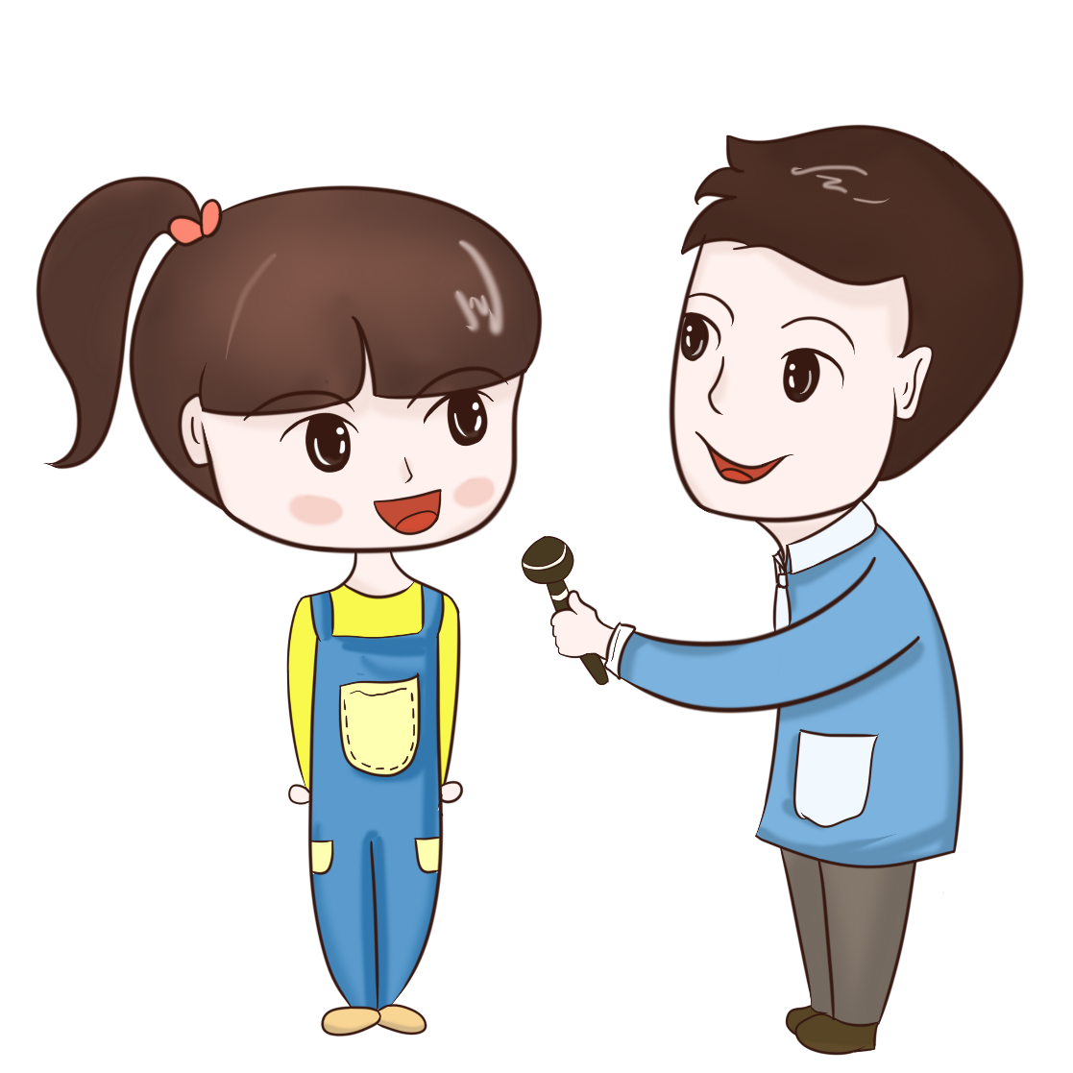
Hoạt động 1: Liên hệ và chia sẻ
Chúng mình cần làm gì để giữ gìn cảnh đẹp quê hương?

Slide 5
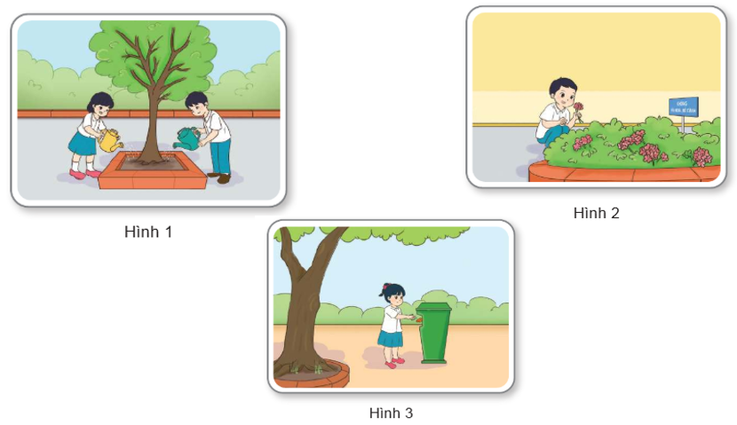
GDLG: Cảnh quan xung quanh em

Slide 6

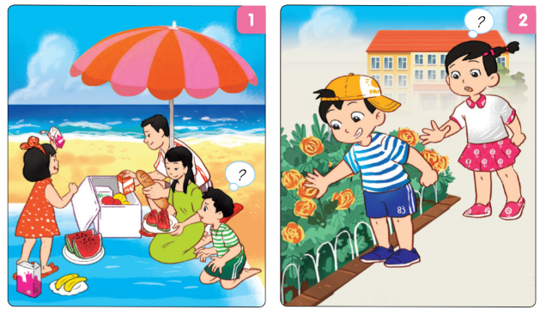
Đóng vai

Slide 7
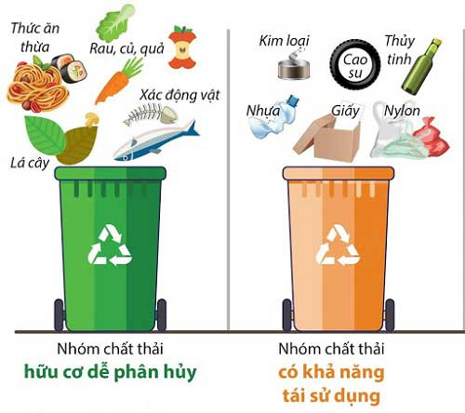
https://www.youtube.com/watch?v=1pEByFrcDQk

Slide 8


